Slide 1

Сервисный центр «InVariable»

Slide 2
Содержание
Деятельность компании
Лозунг
Структура фирмы
Расценка услуг
Доходы
Как добраться
Источники
Заключение

Slide 3
Деятельность компании
Задачей компании является регистрация заявок пользователей, и дальнейшее предоставление помощи для устранения неполадок их технических средств.

Slide 4
Наш лозунг
«Вся техника попадает в рай, но мы этого не допустим.»

Slide 5
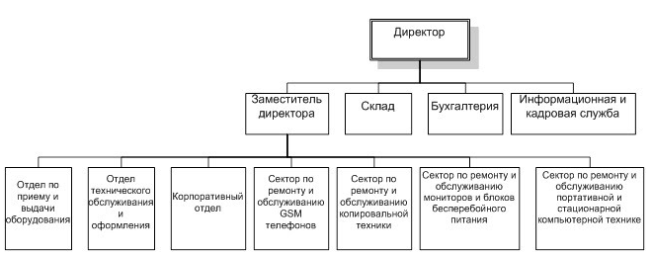
Структура компании

Slide 6
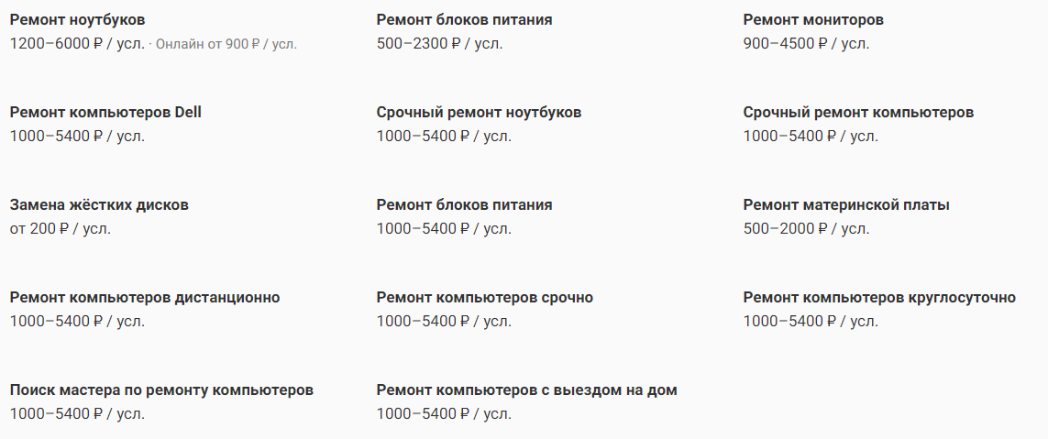
Услуги

Slide 7
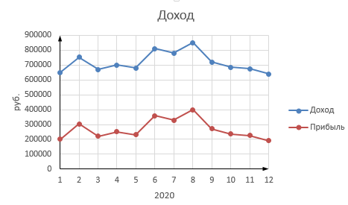
Доход

Slide 8
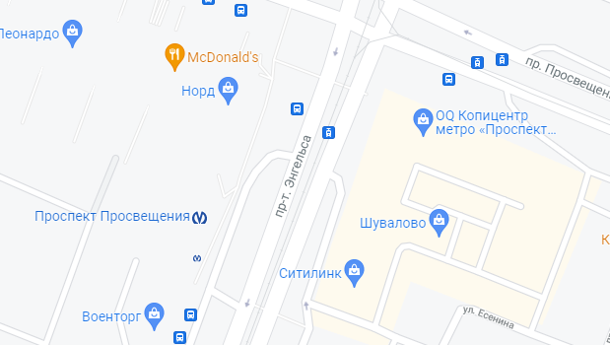
Как добраться
Первый этаж ТК «Шувалово»

Slide 9
Источники
https://sites.google.com/site/servisnyjcentrapple/organizacionnaa-struktura
https://www.triz-ri.ru/forum/mess.php?ntk=3498
https://spb.profi.ru/remont/computer/remont-kompyuterov/

Slide 10
Заключение
К сожалению на сегодняшний день из-за большой конкуренции на рынке, это не востребованный бизнес. Выигрывают те, кто приносят интересные идеи в эту сферу деятельности.

